Slide 1
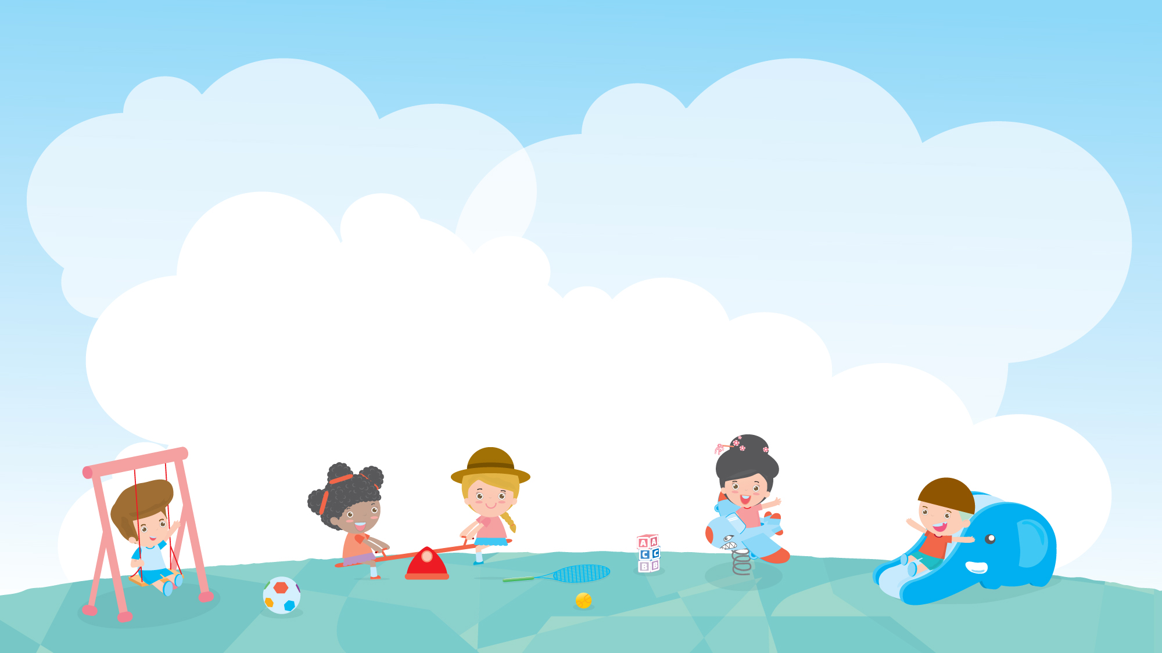
세계 여러 나라의 전통놀이를 활용한
부모-자녀 상호작용 놀이 활동
어떻게 노는 물건일까?

Slide 2

10회기
어떻게 노는 물건일까?
활동수준ㅣ
★★☆(할 수 있어요!)
놀이
영역
신체·건강
인지·언어
자녀
연령
0~1세
2세
사회·정서
예술·표현
3~5세
6~7세
놀이
목표
도구를 이용한 전통놀이할 때 지켜야 하는 안전규칙을 알 수 있어요
친구와 함께 도구를 이용하여 전통놀이를 즐겁게 할 수 있어요
놀이
자료
전통놀이 그림 자료, 수건, 윷, 제기, 공, 끈

Slide 3

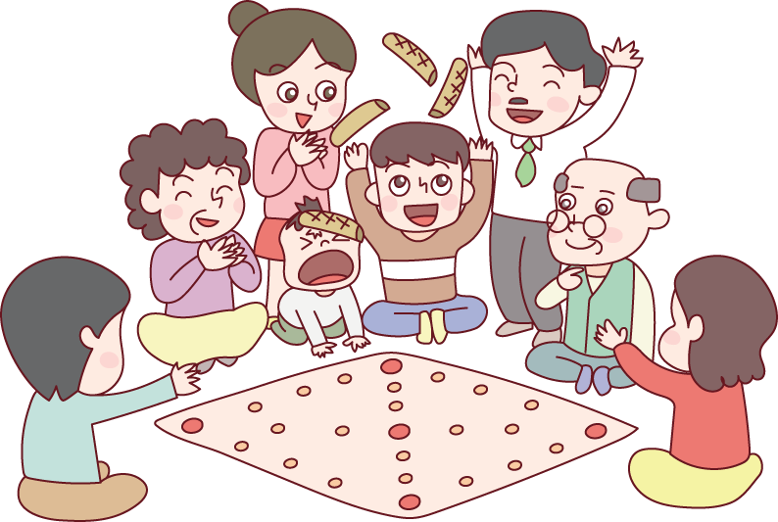
10회기
어떻게 노는 물건일까?
에피소드
전통이네 집에 할머니, 할아버지, 삼촌, 고모가 모두 모였어요.
가족이 모두 함께 윷놀이하기로 했어요. 장난꾸러기 전통이는 윷을 높이 던졌어요.
떨어지는 윷에 맞아 동생이 울음을 터뜨렸네요. 난처하고 미안한 전통이에요.

Slide 4


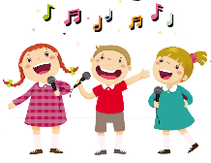
10회기
어떻게 노는 물건일까?
마음을 열어요
활동을 시작하기 전에 이중언어코치와 교육참여자들이 인사를 하며
친해지는 시간을 가져요
이름을 부르며 반갑게 인사해요
아이와 함께 “수건돌리기” 노래를 불러요

Slide 5
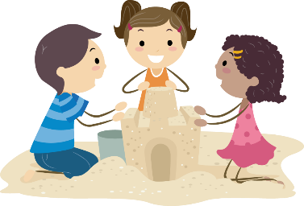
10회기
어떻게 노는 물건일까?
놀이활동
도입
도구를 이용한 놀이에 관해 이야기를 나눠요
10분
가정에서 아이들의 신체 발달을 돕는 활동은 어떠한지 이야기를 나눠요

Slide 6
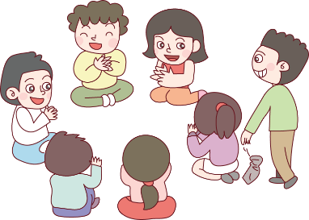
10회기
어떻게 노는 물건일까?
놀이활동
전개
도구를 이용한 한국의 전통놀이를 알아봐요
30분
전통놀이를 활용해서 아이들과 직접 놀이해요
· 수건돌리기
· 윷놀이
· 제기차기
한국과 비슷한 전통놀이 관해 이야기를 나눠요
각국의 전통놀이를 직접 해보는 시간을 가져요
※
연계놀이 : 수건돌리기, 윷놀이, 제기차기

Slide 7
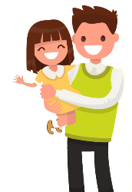
10회기
어떻게 노는 물건일까?
놀이활동
휴식
쉬는 시간에는 아이와 함께 휴식을 취하며, 이해되지 않는 내용이나 궁금한 점을
질문하세요
10분
마무리
오늘 활동에 관해 이야기하며 마무리해요
10분

Slide 8
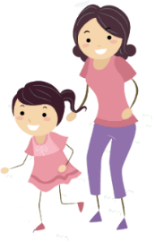
10회기
어떻게 노는 물건일까?
마음을 나눠요
활동을 마친 후 소감을 나누며 정리해요
아이와 함께 실내·외에서 전통놀이를 적용하여 상호작용을 할 수 있어요
항상 놀이 전에는 규칙에 관해 먼저 이야기하도록 해요
엄마 나라의 말로 아이와 많은 이야기를 나눠요

Slide 9
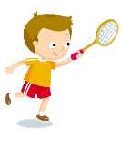
10회기
어떻게 노는 물건일까?
놀이 응용하기
놀이활동이
아이에게 어려울 때
제기차기가 어려울 경우에는 풍선 치기로 대체해요
놀이활동이
아이에게 쉬울 때
수준에 맞게 윷놀이 규칙을 자세하게 정해서 놀이해요

Slide 10
10회기
어떻게 노는 물건일까?
가정에서는 이렇게 놀아주세요
엄마 나라의 말로 해봐요
도구, 수건, 윷, 제기, 끈, 풍선
확장놀이
발로 제기를 차는 것 뿐만 아니라 책으로 제기차기, 장난감으로 제기차기 등 응용해서 해보세요
아빠 함께해요
아빠와 함께 제기차기 시합을 해보세요. 아빠가 차는 제기가 높이 올라가는 것을
보고 신기해할 거예요
가족과 다 같이 모여 윷놀이, 수건돌리기를 해보세요

